Slide 1
Forsøksordning med snøscooterløyper
Gjennom arealplanlegging etter plan- og bygningsloven

Slide 2
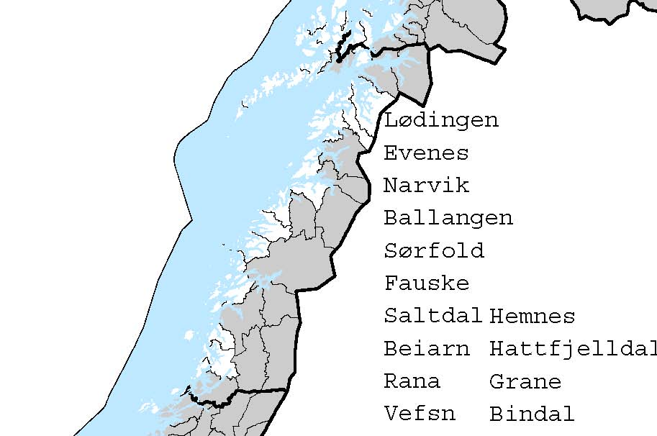
Notes:
Forsøksordningen gjelder for perioden 2014 til 2018.
Opprinnelig 40 kommuner som skulle få være med, men nå er det åpnet for at samtlige kommuner som meldte sin interesse får delta. 14 kommuner i Nordland.

Slide 3
Når kan det kjøres?
Kommunen må vedta standardisert forskrift
Løyper må angis i plan
  Kommuneplanens arealdel
  Kommunedelplan for et område i kommunen
  Reguleringsplan
  Ikke tematisk kommunedelplan
Utfyllende bestemmelser for bruken
Notes:
Forskrift utarbeidet at Miljøverndepartementet. Må brukes og vedtas av de kommuner som vil være med. Siste frist for innsending 1. april 2014.
Forskriften skal gi grunnlag for å undersøke virkningen av at kommunene gis myndighet til å etablere snøscooterløyper for naturmangfold, friluftsliv og folkehelse, kommunens praktisering av motorferdselregelverket ellers og lokal næringsvirksomhet, herunder leiekjøring.
Løypene skal angis i arealplan eller reguleringsplan. Vises i planen som linjesymbol med sosikode 1164, søscooterløype, der senterlinjen angir traséen.
Kommunen skal gi utfyllende bestemmelser til planen, som minst skal inneholde regler om kjørefart samt tidspunkt og tidsrom for kjøring.

Slide 4
Begrensninger
Arealformål og bestemmelser
Verneområder
Reindriften
Terrenginngrep
Skredutsatte områder / bratt terreng
Grunneiers samtykke
Notes:
Begrensninger i adgangen til å etablere snøscooterløyper. Forskriften § 4. En snøscooterløype skal ikke…
Kvisting og rydding av traséer regnes ikke som terrenginngrep, og er tillatt.
§ 3 siste ledd: Kommunen kan ikke treffe vedtak om snøscooterløype før private og offentlige grunneiere har samtykket i snøscooterkjøring over deres eiendom.

Slide 5
Planprosessen
Plan- og bygningslovens regler gjelder
Ta hensyn til:
  Støy og andre ulemper for friluftsliv
  Naturmangfold
  Bolig- og hytteområder
  Kulturminner og kulturmiljø
  Sikkerheten for de som kjører og andre
Notes:
I formålet til forskriften sagt at den skal sikre en helhetlig vurdering av berørte interesser når løyper etableres.
Plan- og bygningslovens regler om prosess gjelder. Kap. 3, 4 og 5 + 10, 11, 12 og 13.
Noen unntak og særregler følger av forskriften.
Følger dessuten av forskriften § 3 at kommunen i planarbeidet skal ta hensyn til…
I departementets brev til kommunene er det understreket at kommunene i forsøket bør ha som mål å gjennomføre gode lokale prosesser. Lokal medvirkning viktig. Se miljøkommune.no om dette.

Slide 6
Krav til utredning
Som i andre planprosesser
Spesifikke krav i forskr. § 3. Planforslaget skal:
  utrede virkningene løypene vil ha for friluftsliv og naturmangfold i plan- og influensområdet
  kartlegge og verdsette friluftslivsområdene der løypene planlegges og vurdere betydningen av disse områdene opp mot øvrige friluftsområder i kommunen
Notes:
Krav til utredning følger av plan- og bygningsloven, naturmangfoldloven og forvaltningsloven.
I tillegg angir forskriften § 3 spesifikke krav til utredninger. Kommunen skal i planforslaget….
Forskriften setter som krav at kommunen foretar en kartlegging og verdsetting av friluftslivsområdene i kommunen. Kartleggingen og verdsettingen skal skje med utgangspunkt i Miljødirektoratets veileder DN-håndbok 25-2004.

Slide 7
Klage og innsigelse
Kan påklages, uavhengig av plantype
Innsigelse kan fremmes på vanlig måte
Støy eller andre negative virkninger for lokalt friluftsliv gir grunnlag for innsigelse
Notes:
Forskriften § 6.
Vedtak om å etablere snøscooterløype kan påklages, uavhengig av plantype. Fylkesmannen er klageinstans.
Innsigelse kan fremmes ut fra at det er snakk om spørsmål av nasjonal eller vesentlig regional betydning, men det i forskriften § 6 åpnet for innsigelse også med grunnlag i støy eller andre negative virkninger for lokalt friluftsliv.
Departementet kan ved behandling av innsigelsessaker prøve alle sider av saken.

Slide 8
Ytterligere informasjon
www.miljøkommune.no
Motorferdsel
Forsøksordning med snøscooterløyper
Notes:
Miljødirektoratet vil formidle informasjon og veiledning til gjennomføring av forsøket på miljøkommune.no. Sidene oppdateres jevnlig.
Alle kommuner som har anledning til å delta i forsøket, skal ha mottatt brev fra Miljøverndepartemetnet

